Slide 1
Μ.Μ.Ε.

Slide 2
ΣΚΟΠΟΣ & ΛΟΓΟΣ
Ο σκοπός της έρευνάς μας είναι να κατανοήσουμε την ανάγκη της επικοινωνίας μεταξύ των ανθρώπων, η οποία είναι σύμφυτη με την ανθρώπινη ύπαρξη. Να μελετήσουμε το ρόλο που διαδραματίζουν τα Μ.Μ.Ε. στη ζωή μας, να γνωρίσουμε τους τρόπους (παλιούς και νέους) που ανακάλυψε ο άνθρωπος, για να ικανοποιήσει αυτή την ανάγκη του. Να θίξουμε τις πολύπλευρες επιρροές των Μ.Μ.Ε. στις διάφορες ηλικίες και γενικότερα τις διαχρονικές επιδράσεις στην κοινωνία. Από την έρευνα αυτή να διαπιστώσουμε τη σπουδαιότητα του ρόλου των Μ.Μ.Ε. και να καταδείξουμε την επιρροή τους στη διαμόρφωση απόψεων, θέσεων, στάσεων και αξιακών συστημάτων σε προσωπικό και γενικότερο επίπεδο.
Ο λόγος για τον οποίο ασχοληθήκαμε με τα Μ.Μ.Ε. είναι να αντιληφθούμε την ανάγκη του ανθρώπου να επικοινωνήσει, τους τρόπου που εφηύρε , από παλιά μέχρι σήμερα και τις προσπάθειες που κατέβαλε για να ικανοποίηση την ανάγκη του αυτή. Είναι επίκαιρο και μας αφορά όλους άμεσα, γιατί αυτά επηρεάζουν σε μεγάλο βαθμό τη ζωή όλων μας. Τέλος, θέλουμε να ενημερωθούμε και να ενημερώσουμε τον κόσμο για τις επιδράσεις και γενικά τι συμβαίνει με τα Μ.Μ.Ε. ώστε να καλλιεργήσουμε μια κριτική ικανότητα για να μπορέσουμε να κατανοήσουμε την νοοτροπία τους.

Slide 3
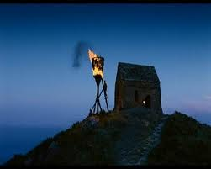
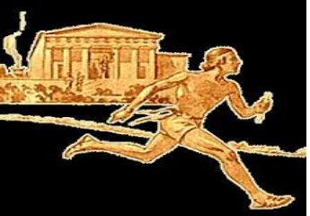
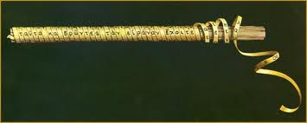

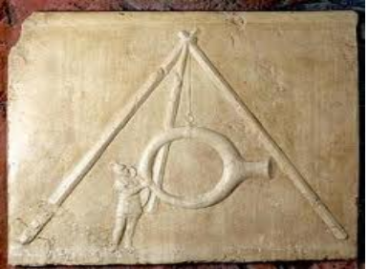
ΠΑΛΑΙΑ Μ.Μ.Ε.
Ημεροδρόμοι: ήταν οι αρχαίοι Έλληνες που μετέφεραν μηνύματα διανύοντας μεγάλες αποστάσεις χρησιμοποιώντας και άλογα.
Ταχυδρομικά περιστέρια: μεταφέρουν μηνύματα με την βοήθεια ενός είδους GPS που έχουν στον εγκέφαλό τους. Έχουν την δυνατότητα να ξεχωρίζουν το βόρειο από το νότιο ημισφαίριο και γνωρίζουν ποιά κατεύθυνση πρέπει να ακολουθήσουν ώστε να παραδώσουν το μήνυμα.
Φρυκτωρίες: είναι συστηματική μέθοδος μετάδοσης μηνυμάτων με χρήση φωτιάς σύντομα και σε μεγάλη απόσταση.
Κρυπτεία Σκυτάλη:Γύρω από ξύλινο κύλινδρο τυλίγεται ταινία περγαμηνής ή υφάσματος ή δέρματος. Κατά μήκος της περιέλιξης καταγράφονταν σειρές μηνύματος.
Ακουστικός Τηλέγραφος του Μέγα Αλέξανδρου: ακουστικές επικοινωνίες που χρησιμοποίησε για το στρατό του.

Slide 4
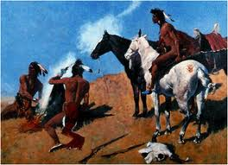
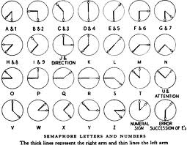
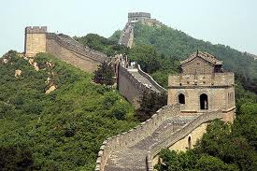
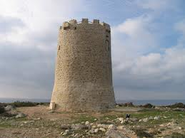
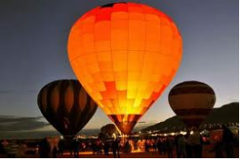
Υδραυλικός τηλεβόας:
ήταν ένα υδραυλικό σύστημα τηλεγραφίας.
Σήματα Σημαιών: μέθοδος επικοινωνίας με κινούμενες σημαίες και αντίστοιχο κώδικα κινήσεων.
Ανακλαστήρες ενίσχυσης: σήματα από τις φωτιές βοηθούσαν τους ειδικούς ανακλαστήρες να φανούν αρκετά μακριά.
Ταχυδρομεία Ίνκας: Η μορφή επικοινωνίας που χρησιμοποιήθηκε στα οροπέδια των Άνδεων ήταν με οργανωμένο σύστημα δρομέων.
Σφυρίγματα: Οι Γκουάντσε χρησιμοποιούσαν μια ειδική γλώσσα σφυρίγματος για μεγάλες αποστάσεις. Παρόμοιες αναφορές υπάρχουν και για κάποια χωριά της Ελλάδας που μπορούν να επικοινωνούν με σφυρίγματα.
Σήματα Καπνού: χρησιμοποιούνταν από τους Ινδιάνους της Β. Αμερικής με συγκεκριμένο κώδικα για να επικοινωνούν.
Σωληνώσεις επικοινωνίας (Κίνα): Μέσα στο περιβόητο Σινικό τείχος υπάρχουν μεταλλικές σωλήνες. Φωνάζοντας μέσα σε αυτές η φωνή φτάνει από το ένα φυλάκιο στο άλλο. Έτσι μεταδίδονταν τα μηνύματα κατά μήκος του τείχους.
Καμινοβιγλάτορες: το σύστημα χρησιμοποιούνταν κυρίως στο Βυζάντιο. Οι πύργοι διατηρούσαν τη φλόγα των πυρσών άσβηστη.
Αερόστατο: Ο Conte (1792) χρησιμοποίησε αερόστατα για να μεταδώσει μηνύματα.

Slide 5
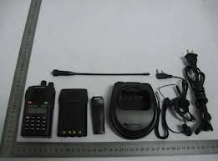
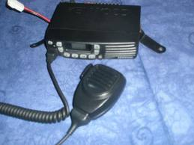
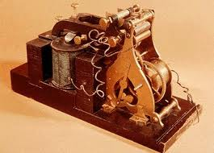
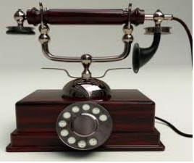
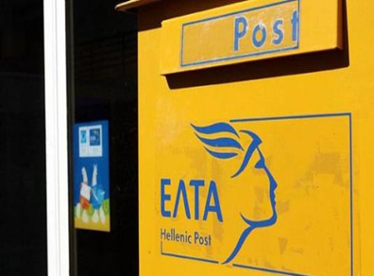
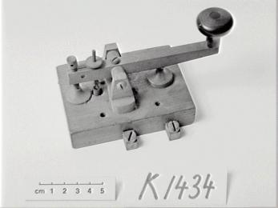
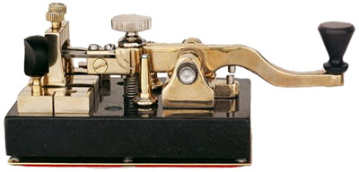
Ηλ. Τηλέγραφος: είναι μια διάταξη με την οποία γραπτά σημεία μεταδίδονται από τον ένα σταθμό στον άλλο με την βοήθεια ηλεκτρικού ρεύματος.
Τηλέφωνο: εξελίσσεται και χρησιμοποιείται για τη σύνδεση μακρινών αποστάσεων.
Κώδικας Μορς: χρησιμοποιείται για την μετάδοση πληροφορίας με παλμούς μικρής-μεγάλης διάρκειας ή σημάδια-τελείες και παύλες.
Ασύρματη Επικοινωνία: η μεταβίβαση μηνυμάτων μέσω ραδιοκυμάτων.
Ταχυδρομικές Υπηρεσίες: η διαβίβαση και αποστολή πληροφοριών και εγγράφων μέσα σε φάκελο.

Slide 6
ΝΕΑ Μ.Μ.Ε.
ΔΙΑΔΙΚΤΥΟ
Το Διαδίκτυο είναι μέρος του παγκόσμιου ιστού. Είναι ένα νέο μέσω μαζικής ενημέρωσης. Είναι μια μηχανή αναζήτησης πληροφοριών, βοηθάει τους ανθρώπους να ερευνούν και να βρίσκουν πράγματα, να ενημερώνονται για όλον τον πλανήτη. Είναι γρήγορο και αποτελεσματικό και εύκολο στην χρήση του.
ΝΟΜΙΚΑ ΚΑΙ ΗΘΙΚΑ ΖΗΤΗΜΑΤΑ
Η παραβίαση πνευματικών δικαιωμάτων, η πορνογραφία, η ψευδοπροσωπία και η προσφορά παράνομων προϊόντων είναι φαινόμενα υπαρκτά στο Ίντερνετ και ο περιορισμός τους δύσκολος.
Το Διαδίκτυο θεωρείται παράγοντας για πολλούς θανάτους.
Το Διαδίκτυο είναι μη ελεγχόμενο δηλαδή δεν υπάρχει μια κυβερνητική αρχή η οποία να ελέγχει τα περιεχόμενα που θα δημοσιευθούν, αυτό αποτελεί λογοκρισία.

Slide 7
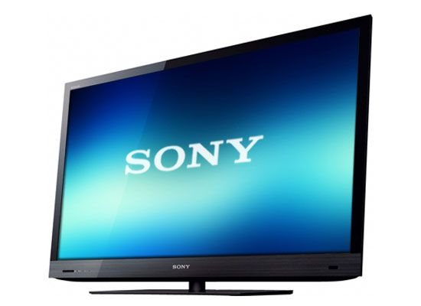
ΤΗΛΕΟΡΑΣΗ
Με την λέξη τηλεόραση εννοούμε τη συσκευή λήψης και μετάδοσης εικόνων, ήχων ή σκηνών από μακρινές αποστάσεις. Η τηλεόραση αποτελεί το κυριότερο και δημοφιλέστερο Μέσο Μαζικής Επικοινωνίας.
Η επίγεια ψηφιακή τηλεόραση παρέχει μεγαλύτερο αριθμό καναλιών, και καλύτερη ποιότητα εικόνας και ήχου μέσω μιας συμβατικής κεραίας, μιας δορυφορικής σύνδεσης .

Slide 8
ΕΠΙΔΡΑΣΕΙΣ
Η τηλεόραση είναι πλέον κομμάτι της καθημερινής μας ζωής. Αυτό αφορά κυρίως τους ενήλικες και τα παιδιά που βλέπουν διάφορες σειρές, εκπομπές κτλ. Τα μηνύματα όμως και τις διάφορες επιπτώσεις που επιφέρει σε εμάς η τηλεόραση δεν γίνονται και τόσο αντιληπτά από τα παιδιά μικρότερης ηλικίας. Οι διάφορες εικόνες που προβάλλει ελκύουν τα παιδιά με αποτέλεσμα να τους αποσπάει την προσοχή και να μην μπορούν να ξεκολλήσουν από εκεί. Η κάθε εικόνα όμως έχει περιεχόμενο και προάγει μηνύματα, αξίες και κανόνες που μπορούν να επηρεάσουν την προσωπικότητα του κάθε παιδιού.
Παράλληλα η τηλεόραση και τα προγράμματα καταστρέφουν την οικογενειακή ζωή και αποτελούν ένα μέρος του ελεύθερου χρόνου μας, αλλάζουν τις διατροφικές συνήθειες και επιδρούν στην κοινωνική αλληλοεπικοινωνία.
Τα παιδιά έχουν ήδη μία επαφή με την σύγχρονη τεχνολογία. Περνούν άπειρο χρόνο μπροστά από την τηλεόραση, η οποία για αυτά αποτελεί βασική πηγή πληροφοριών και μάθησης. Υπάρχει προβληματισμός σχετικά με το αν η τηλεθέαση επηρεάζει και την επίδοση των μαθητών στο σχολείο.

Slide 9
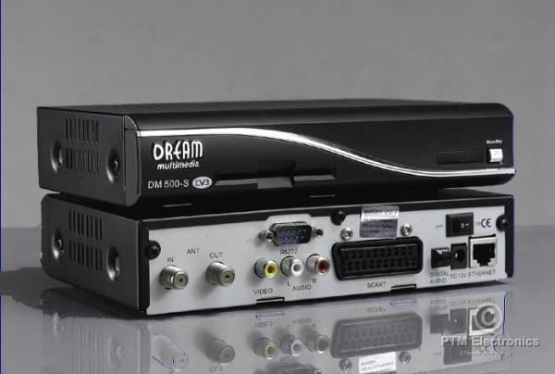
ΔΟΡΥΦΟΡΙΚΗ ΤΗΛΕΟΡΑΣΗ
Η εξέλιξη της παραδοσιακής(αναλογικής) τηλεόρασης σε ψηφιακή έχει πλέον στρέψει το καταναλωτικό κοινό προς αυτήν την μορφή λόγο της ευχρηστίας που έχει. Οι τιμές δεν είναι υψηλές για να αποκτήσουμε πρόσβαση και εξοπλισμό. Η δορυφορική τηλεόραση δεν χρησιμοποιείτε πλέον από λίγους αλλά από όλο τον κόσμο.

Slide 10
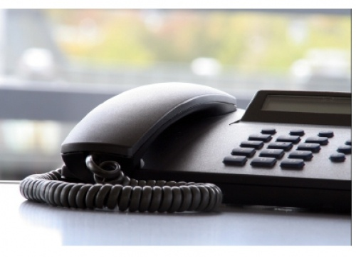
ΤΗΛΕΦΩΝΟ
Το τηλέφωνο είναι μία συσκευή συνδιάλεξης η οποία μεταφέρει τον ήχο μέσω ηλεκτρικών σημάτων. Η συσκευή αυτή αποτελείται από πομπό και δέκτη και συνδέεται με καλώδιο με το τηλεφωνικό κέντρο. Ο πομπός έχει μέσα σ' ένα σωλήνα μια μετάλλινη πλάκα μπροστά σε ηλεκτρομαγνήτη. Μόλις ακουστεί η φωνή μας επάνω στην πλάκα, αυτή αρχίζει να κάνει παλμικές κινήσεις ισχυρές ή αδύνατες, ανάλογα με τον τόνο που έχει η φωνή μας, που επηρεάζουν τον ηλεκτρομαγνήτη. Το διάφραγμα του δέκτη με τη σειρά του αρχίζει να έχει παλμικές κινήσεις από τα ηχητικά κύματα του πομπού που μεταδίδει ο ηλεκτρομαγνήτης. Μ' αυτόν τον τρόπο η ανθρώπινη ομιλία ξανακούγεται στο ακουστικό με την αναπαραγωγή των ήχων. Ο πομπός και ο δέκτης ενός τηλεφώνου είναι τοποθετημένοι σ' ένα όργανο που λέγεται ακουστικό.

Slide 11
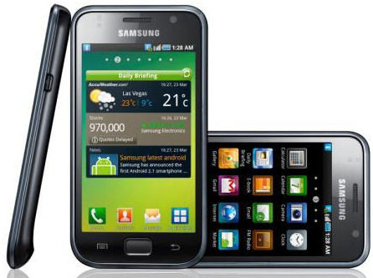
ΚΙΝΗΤΟ ΤΗΛΕΦΩΝΟ
Κινητό τηλέφωνο ονομάζεται κατά κύριο λόγο το τηλέφωνο που δεν εξαρτάται από φυσική καλωδιακή σύνδεση με δίκτυο παροχής τηλεφωνίας και δεν εξαρτάται από κάποια τοπική ασύρματη συσκευή εκπομπής ραδιοφωνικού σήματος χαμηλής συχνότητας. Τα κινητά τηλέφωνα χρησιμοποιούν τεχνολογία κυψελών και εκπέμπουν σε υψηλές συχνότητες. Για την εκπομπή και λήψη των σημάτων χρησιμοποιείται πλέον, αποκλειστικά ψηφιακή τεχνολογία με κωδικοποίηση

Slide 12

SKYPE
Το skype είναι ένα πρόγραμμα επικοινωνίας το οποίο χρησιμοποιεί το ίντερνετ για την διασύνδεση μεταξύ των χρηστών του. Μέσα από το skype μπορεί ο χρήστης να κάνει κλήσεις ομιλίας, βίντεο ή και απλού κειμένου (chat) με άλλους χρήστες του skype από όλο τον κόσμο, απολύτως δωρεάν. Το skype επίσης παρέχει την δυνατότητα τηλεφωνικών κλήσεων σε κανονικά τηλέφωνα σε πολύ ελκυστικές τιμές, σε όλο τον κόσμο.

Slide 13
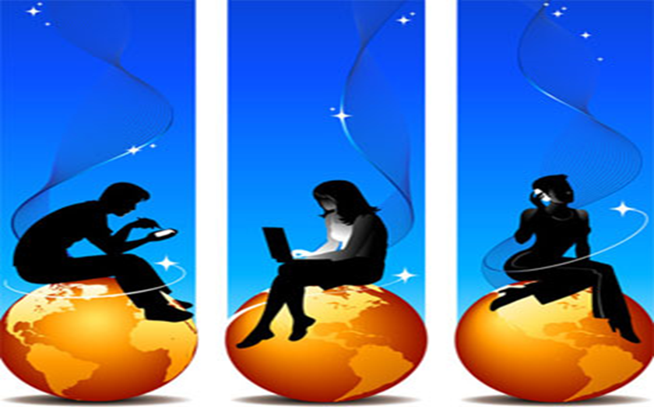
ΘΕΤΙΚΕΣ & ΑΡΝΗΤΙΚΕΣ ΕΠΙΡΡΟΕΣ ΤΩΝ ΜΜΕ ΣΕ ΔΙΑΦΟΡΟΥΣ ΤΟΜΕΙΣ
ΕΠΙΚΟΙΝΩΝΙΑ
Επικοινωνία είναι ο τρόπος με τον οποίο οι άνθρωποι ανταλλάσουν σκέψεις, πληροφορίες και ιδέες, με απώτερο σκοπό να υποκινήσουν, να πείσουν, να πληροφορήσουν ή και γενικότερα να επηρεάσουν τους άλλους.

Slide 14
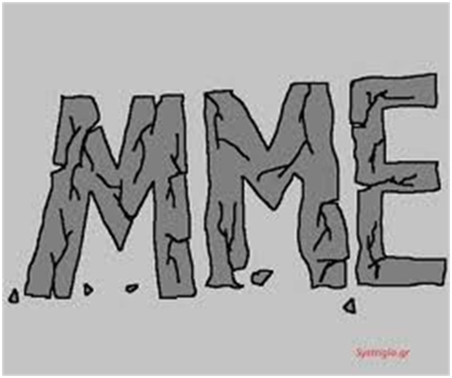
ΤΙ ΕΙΝΑΙ ΤΑ ΜΜΕ???
Τα ΜΜΕ ορίζονται ως τα εργαλεία εκείνα της επικοινωνίας που μεταβιβάζουν μηνύματα σε μεγάλο πλήθος ατόμων που βρίσκονται την ίδια χρονική στιγμή στην ίδια ή σε διαφορετικές τοποθεσίες. Επίσης τα ΜΜΕ είναι τα τεχνολογικά οχήματα μέσα από τα οποία πραγματοποιείται η μαζική επικοινωνία.

Slide 15
ΟΙ ΕΠΙΔΡΑΣΕΙΣ ΤΩΝ ΜΜΕ
Τα ΜΜΕ μπορούν να επηρεάσουν την τελική επιλογή ενός ατόμου σε κάποιο θέμα, μιας και είναι σε θέση να αποκαλύπτουν και να παρουσιάζουν τις πολλαπλές επιλογές δράσης που μπορεί να έχει ένα άτομο στο συγκεκριμένο θέμα.
Επίσης μπορούν να παρακινήσουν μια κοινωνική αλλαγή με βάση το γεγονός ότι μπορούν να παρουσιάσουν σε μεγάλα τμήματα του πληθυσμού εναλλακτικούς και νέους τρόπους κοινωνικής δράσης.
Τέλος, μπορούν να αποκρύπτουν κάποιες επιλογές δράσης από το κοινό ή να μειώνουν τη σημασία τους ενισχύοντας έτσι την υπάρχουσα κατάσταση και μη δίνοντας περιθώρια για κοινωνικές αλλαγές.

Slide 16
Η ΕΙΔΗΣΗ
Οι ειδήσεις και τα νέα αναφέρουν στους ανθρώπους θέματα που τους απασχολούν:
Στην Οικονομία
Στη Πολιτική
Στα Αθλητικά
Στην Τεχνολογία

Slide 17
ΔΙΑΦΗΜΙΣΗ ΚΑΙ ΘΕΤΙΚΕΣ ΕΠΙΡΡΟΕΣ
Διαφήμιση είναι διαδικασία γνωστοποίησης και επηρεασμού του καταναλωτικού κοινού για ένα προϊόν ή μία υπηρεσία επί πληρωμή.
Οι θετικές επιρροές της διαφήμισης είναι :
Η βελτίωση των προϊόντων που διαφημίζονται λόγω συναγωνισμού
Η ανάπτυξη του εμπορίου και της βιομηχανίας
Η πτώση των τιμών
Η αύξηση της παραγωγικότητας
Η αύξηση των πωλήσεων με αποτέλεσμα την άνοδο του βιοτικού επίπεδου
Η τόνωση της εθνικής οικονομίας
Η καταπολέμηση της ανεργίας με τη δημιουργία νέων επαγγελμάτων
Η ενημέρωση για κινδύνους

Slide 18
Η ΕΠΙΔΡΑΣΗ ΤΩΝ ΜΜΕ ΣΤΑ ΠΑΙΔΙΑ
Υπάρχουν διαφωνίες για το βαθμό επιρροής. Είναι σχεδόν απίθανο τα ΜΜΕ να αποτελούν τη μοναδική, απαραίτητη ή επαρκή αιτία για την εκδήλωση επιδράσεων. Επομένως, θα ήταν άνευ όρων παράδοση να αποδεχθούμε ότι τα παιδιά μας διαπαιδαγωγούνται, διαμορφώνουν χαρακτήρα και καταναλωτική συνείδηση μόνο από τα ΜΜΕ. Το παιδί πάντως καταναλώνει πιο εύκολα- στο βαθμό που δεν έχει διαμορφώσει ακόμη κρίση- τα τηλεοπτικά προϊόντα.

Slide 19
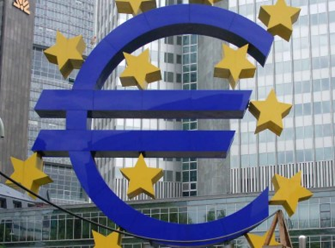
ΟΙΚΟΝΟΜΙΑ
Τα Μ.Μ.Ε. είναι επιχειρήσεις και όπως όλες οι επιχειρήσεις έτσι και αυτή αποσκοπεί στο κέρδος. Ο σημαντικότερος τρόπος είναι η διαφήμιση με την οποία μεταφέρονται πληροφορίες για διάφορα προϊόντα στο καταναλωτικό κοινό. Οι διαφημίσεις είναι λεπτομερώς σχεδιασμένες με τέτοιο τρόπο ώστε να είναι ελκυστικές και αρεστές. Εξάλλου, τα ΜΜΕ υπηρετούν πανίσχυρα πολιτικά, οικονομικά, και ποικίλα συμφέροντα. Συχνά αξιοποιούν διάφορους μηχανισμούς για να διαμορφώσουν πλασματικές πραγματικότητες υπέρ των συμφερόντων που υπηρετούν.

Slide 20
ΠΟΛΙΤιΣΜΟΣ
Τα ΜΜΕ προωθούν τον πολιτισμό κάθε χώρας. Πολλοί άνθρωποι ενδιαφέρονται για άνοιγμα νέων αγορών και για την επέκταση των επιχειρήσεων τους σε όσες το δυνατόν περισσότερες χώρες γίνεται. Με αυτόν το τρόπο διαδίδονται πεποιθήσεις, αξίες και πρότυπα συμβατά με έναν τρόπο ζωής.
Τα Μ.Μ.Ε. όταν λειτουργούν βάσει κανόνων δεοντολογίας, αποτελούν ψυχαγωγικό και μορφωτικό μέσο των ασθενέστερων οικονομικά στρωμάτων του λαού. Οι πολίτες, που είναι ενημερωμένοι κατάλληλα, όταν τα ΜΜΕ λειτουργούν ορθά, ευαισθητοποιούνται για τα κοινωνικά προβλήματα όπως ο ρατσισμός, η βία, η τρομοκρατία, ο αναλφαβητισμός, η καταπάτηση των ανθρωπίνων δικαιωμάτων και αγωνίζονται στη συνέχεια για την επίλυση αυτών και τη διασφάλιση της κοινωνικής ευημερίας. Οι ενημερωμένοι και ευαισθητοποιημένοι πολίτες, αγωνίζονται για τη δικαιοσύνη και την αξιοκρατία και αντιστέκονται στον τυφλό κομματισμό και τον δογματισμό, ψηφίζουν υπεύθυνα και αγωνίζονται για ένα καλύτερο αύριο.

Slide 21
ΜΜΕ ΚΑΙ ΕΜΠΟΡΙΟ
Το εμπόριο χρησιμοποιεί σε μέγιστο βαθμό την δύναμη των ΜΜΕ. Στην σύγχρονη κοινωνία, δεν νοείται μαζική πώληση καταναλωτικού αγαθού χωρίς την τηλεοπτική και όχι μόνο προβολή του. Ωστόσο, πραγματοποιείται κόντρα των διαφημιστικών εταιρειών σε 2 βήματα:
στην δημιουργία της επιθυμίας ,να αποκτήσει ο καταναλωτής προϊόν της συγκεκριμένης κατηγορίας
στην επιβολή του συγκεκριμένου προϊόντος.

Slide 22
ΜΜΕ ΤΕΤΑΡΤΗ ΕΞΟΥΣΙΑ
Ο όρος Τέταρτη Εξουσία αναφέρεται στα ΜΜΕ. Αρχικά αναφερόταν στον Τύπο, καθώς ήταν το μόνο μέσο, αλλά στη συνέχεια με την ανάπτυξη και των υπολοίπων (π.χ. ραδιόφωνο, τηλεόραση, Internet), χαρακτηρίζει τα ΜΜΕ γενικότερα.
Ο τίτλος της Τέταρτης Εξουσίας δίνεται με βάση τις τρεις (προηγούμενες) εξουσίες :
Νομοθετική
Εκτελεστική
Δικαστική
και με τη λογική ότι όλες τους υπάρχουν για τον ίδιο σκοπό, την εξυπηρέτηση του δημοσίου συμφέροντος.

Slide 23
1) παραπληροφορηση
Ορισμός: Παραπληροφόρηση είναι η εσκεμμένη συνήθως διοχέτευση αναληθών (ψευδών, ανακριβών ή τροποποιημένων) πληροφοριών.Για το λόγο αυτό, είναι ορισμένες φορές γνωστή και ως μαύρη προπαγάνδα.Κατά την παραπληροφόρηση διαστρέφεται πλήρως η αλήθεια διαδίδοντας διογκωμένες ειδήσεις που δεν ανταποκρίνονται στην πραγματικότητα. Επιπλέον,διαβάλλονται τα εμπλεκόμενα πρόσωπα,προβάλλονται επιζήμιες ιδεολογίες και παραμερίζονται αξίες.
Σκοπός:Η παραπληροφόρηση αποσκοπεί στη διαστρέβλωση ή απόκρυψη της αλήθειας με στόχο τον αποπροσανατολισμό της κοινής γνώμης και την παραπλάνηση του δέκτη προς εκπλήρωση είτε πολιτικών,οκονομικών και κοινωνικών συμφερόντων και στόχων είτε προσωπικών σκοπιμοτήτων του παραπληροφορούντος.
Αίτια:Η κυριότερη αιτία και προφανώς σημαντικότερη της παραπληροφόρησης είναι τα πολιτικά και οικονομικά συμφέροντα που εξυπηρετεί.Πολιτικά πρόσωπα και οικονομικά ισχυροί εφόσον διαθέτουν οικονομική δύναμη,διεισδύουν στα ΜΜΕ και προβάλλουν πρότυπα ζωής και συμπεριφοράς ώστε να αποκομίσουν οι ίδιοι χρηματικά οφέλη.
Δευτερεύουσα αιτία της παραπληροφόρησης είναι η απόκρυψη στοιχείων ώστε να
προστατέψει εθνικά και άλλα συμφέροντα με συνέπεια να αυτολογοκρίνεται.

Slide 24
Οι συνέπειες της παραπληροφόρησης είναι αρνητικές και επικίνδυνες για το κοινωνικό σύνολο:
Θυσιάζεται η αλήθεια στο βωμό του θεάματος και πολιτικών σκοπιμοτήτων
Παραμερίζονται πολύ σημαντικές αξίες
Οι παραπληροφορημένοι αποπροσανατολίζονται,βλέπουν μονοδιάστατα τις καταστάσεις,δεν εχουν σαφή αντίληψη των πραγμάτων
Οι πολίτες μπορεί να οδηγηθούν σε ακρότητες,φανατισμό ακόμη και σε έγκλημα και να γίνουν υποχείρια ισχυρών.
Με ύπουλους μηχανισμούς πλύσης εγκεφάλου,ωραιοποίησης,εικόνα, ήχος,
κίνηση,μεγάλα γράμματα οι δέκτες παρασύρονται και χάνουν την πνευμα-
τική τους ελευθερία.
Κατασκευάζεται νέα εικονική πραγματικότητα, η όποια στη
συνέχεία δημιουργεί πρότυπα,επηρεάζει και καθοδηγεί
στάσεις και συμπεριφορές
Δημιουργείται αναστάτωση και ανασφάλεια στους πολίτες,
εμποδίζοντας τη λήψη σωστών αποφάσεων απ' αυτούς,
καθώς αδυνατούν να σκεφτούν νηφάλια
Πολύ συχνά, τέλος, υπερπροβάλλουν πρότυπα βίας
και συχνά δημιουργούνται άσχημα παραδείγματα για
μίμηση ιδιαίτερα στους νεαρούς δέκτες

Slide 25
2) ΣΕΞΙΣΜΟΣ
Ο όρος ‘’σεξισμός’’ είναι η νοοτροπία διακρίσεων εις βάρος του γυναικείου φύλου και των κοινωνικά καθιερωμένων ρόλων αντρών και γυναικών. Βιώνεται από δισεκατομμύρια γυναίκες ,σε ανεπτυγμένες χώρες και μη, με διαφορετικό τρόπο.
Καθοριστικό ρόλο στην διαιώνιση και εμπέδωση των σεξιστικών στερεοτύπων διαδραματίζουν τα Μέσα Μαζικής Ενημέρωσης.Οι γυναίκες,ως θύματα αυτής της διαδικασίας έχουν συνεχώς την ίδια εικόνα:υποταγμένες και εξαρτημένες από το ισχυρό φύλο ενώ η εξωτερική τους εμφάνιση (νέες,όμορφες,προκλητικές) παραπέμπει σε κάτι τελείως διαφορετικό από την πραγματικότητα.Το φαινόμενο αυτό είναι εμφανές στις διαφημίσεις,όπου το σώμα της (συνήθως εμφανίζονται ημίγυμνες) γίνεται αντικείμενο εκμετάλλευσης .Ωστόσο, τα πράγματα στο γραπτό τύπο ενημέρωσης δεν παρουσιάζουν βελτίωση.
Οι επιπτώσεις αφορούν το γυναικείο φύλο καθώς περιθωριοποιούνται κοινωνικά,εμφανίζουν συμπτώματα χαμηλής αυτοεκτίμησης και προσπάθουν να μοιάσουν στα πρότυπα γυναικών που προβάλλονται από τα ΜΜΕ.

Slide 26
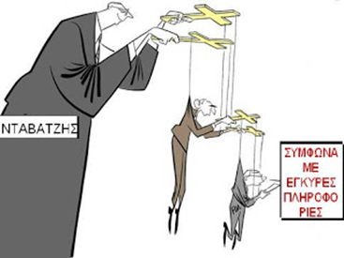
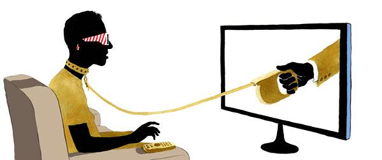
Τι μπορουμε να κανουμε ;
οφείλουμε να ''φιλτράρουμε'' τις όποιες πληροφορίες δεχόμαστε από τα ΜΜΕ
πρέπει να διαθέτουμε κριτική σκέψη
να διασταυρώνουμε τις πηγές των πληροφοριών για να αποφεύγουμε την παραπληροφόρηση
με την πολύπλευρη γνώση μέσα από την αναζήτηση έγκυρων πηγών
και πρέπει να είμαστε υποψιασμένοι και επιφυλακτικοί.

Slide 27
ΣΥΜΠΕΡΑΣΜΑΤΑ
Ένα από τα συμπεράσματα στα οποία καταλήξαμε είναι ότι τα Μ.Μ.Ε. έχουν υποστεί κρίσιμες και πολύπλευρες μεταβολές στο πέρασμα του χρόνου και ,συνεπώς, ο ρόλος τους που έχει αμβλυνθεί. Τα Μ.Μ.Ε. είναι ζωτικά για την ανθρώπινη επικοινωνία σε μεγάλες αποστάσεις(πλανητικό χωριό). Καθώς συνδέουν τους ανθρώπους μεταξύ τους και διευκολύνουν την μετάδοση ιδεών, πεποιθήσεων και την συνειδητοποίηση της οικουμενικότητας της ανθρωπότητας θα πρέπει να επισημανθεί και η ευαισθητοποίηση του κοινού μέσω της ταχείας εξάπλωσης των ειδήσεων. Οι Θετικές επιρροές τους, ωστόσο, δεν μετριάζουν τις αρνητικές τους συνέπειες, οι οποίες επεκτείνονται σε ποικίλους τομείς όπως η συμπεριφορά και η νοοτροπία. Ως εκ τούτου, τα Μ.Μ.Ε. υποκινούνται από τους εκάστοτε ιθύνοντες με σκοπό να εξυπηρετήσουν διάφορα συμφέροντα. Συμπερασματικά, κρίνεται απαραίτητη η ευαισθητοποίηση του κοινού ώστε να μειωθούν κατά το δυνατόν οι ζημιογόνες συνέπειες.
Οι μαθητες της Α΄ Λυκειου Χερσου

